Slide 1

UBND PHƯỜNG VIỆT HƯNG
TRƯỜNG MẦM NON HOA HƯỚNG DƯƠNG
********
NHẬN BIẾT TẬP NÓI
Đề tài: Đồ dùng để uống
Lứa tuổi: Nhà trẻ 24-36 tháng
Lớp nhà trẻ D1
Năm học: 2025- 2026

Slide 2

I.Mục đích yêu cầu
1. Kiến thức
- Trẻ biết tên gọi: Cái cốc, miệng cốc, quai cốc, đáy cốc.
- Trẻ biết cái cốc là đồ dùng để uống.
2. Kĩ năng
- Trẻ nói được tên cái cốc, miệng cốc, quai cốc, đáy cốc.
- Trẻ biết cầm cốc bằng hai tay.
- Phát triển kĩ năng ghi nhớ và quan sát, nhận biết cho trẻ.
3.Thái độ
- Biết giữ gìn đồ dùng trong gia đình.
- Hứng thú tham gia chơi.

Slide 3
1.Ổn định tổ chức:
Bài thơ: Cái cốc
Cái cốc của bé
Uống nước mỗi ngày
Cái cốc có quai
Bé mang đến lớp.

Slide 4

2.Phương pháp,hình thức tổ chức.

Slide 5

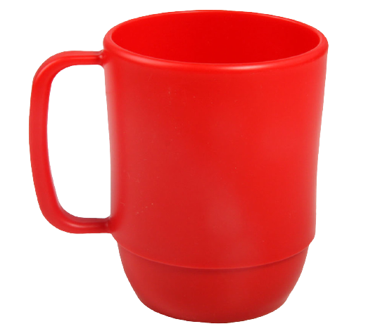
Cái cốc
Miệng cốc
Quai cốc
Thân cốc
Đáy cốc

Slide 6

Các con có biết cốc dùng để làm gì không?
Cốc dùng để uống nước đấy

Slide 7
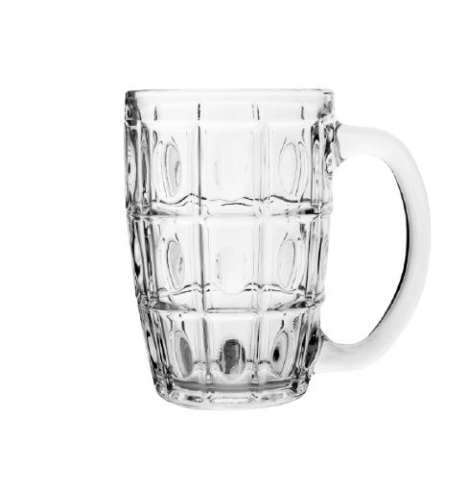
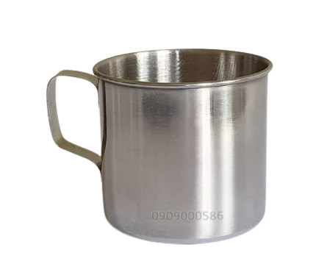
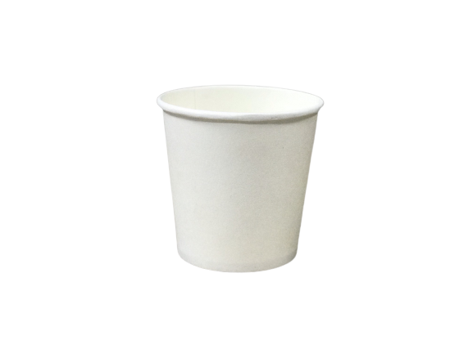
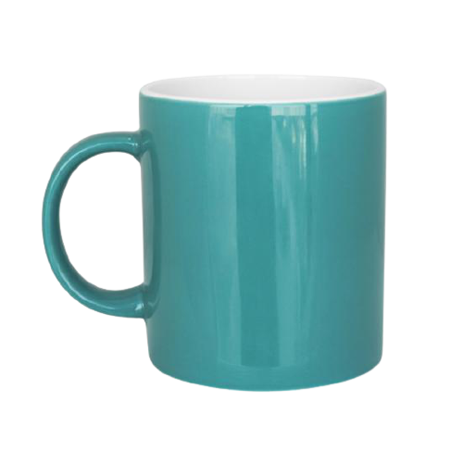
Có rất nhiều loại cốc khác nhau: có loại làm bằng nhựa, inox, thủy tinh, sứ và cốc giấy….
Cốc nhựa
Cốc inox
Cốc thủy tinh
Cốc sứ
Cốc giấy

Slide 8

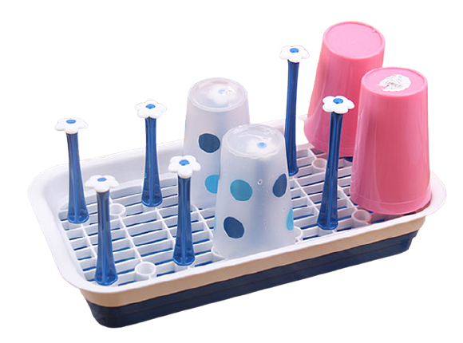
Cô khái quát: Như vậy Cái cốc là đồ dùng để uống không thể thiếu trong các gia đình cái cốc có phần miệng cốc hình tròn, thân cốc, quai cốc, đáy cốc . Các con phải biết giữ gìn cái cốc như là khi uống nước xong các con hãy úp cốc vào giá cốc để cái cốc dk khô ráo và sạch sẽ các con nhé

Slide 9


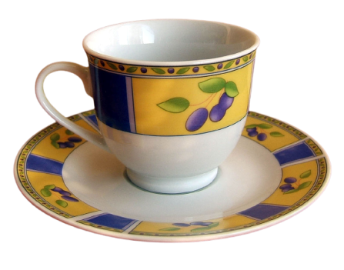

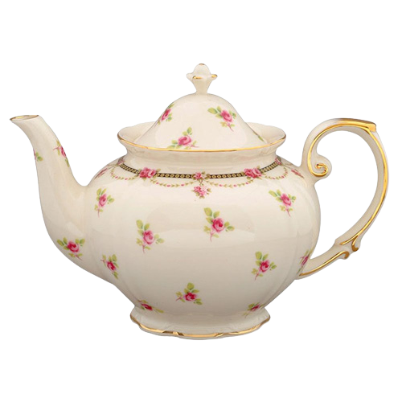
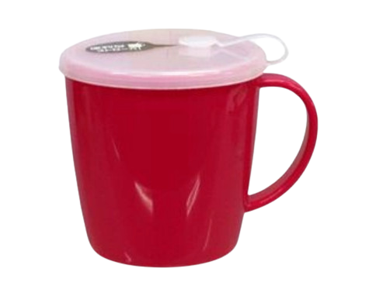
Mở rộng: Ngoài cái cốc còn có cái chén, cái ly cũng là để dùng để uống đấy…

Slide 10

TRÒ CHƠI 1: THI NÓI NHANH
Miệng cốc
Quai cốc
Thân cốc
Đáy cốc

Slide 11
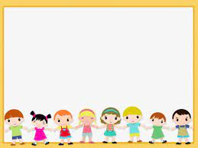
TRÒ CHƠI: CÁI GÌ BIẾN MẤT

